Slide 1

ZÁKLADNÍ ŠKOLA SLOVAN, KROMĚŘÍŽ, PŘÍSPĚVKOVÁ ORGANIZACE
ZEYEROVA 3354, 767 01 KROMĚŘÍŽ
projekt v rámci vzdělávacího programu
VZDĚLÁNÍ PRO KONKURENCESCHOPNOST
ŠABLONA ČÍSLO: III/2
NÁZEV: INOVACE A ZKVALITNĚNÍ VÝUKY PROSTŘEDNICTVÍM ICT
PŘEDMĚT: Výtvarná výchova
ROČNÍK: VI. – IX.
TÉMA: Podzimní strom
AUTOR: Mgr. Milada Ferenzová
DATUM VYTVOŘENÍ: 16. 9. 2012
VY_32_INOVACE_52_MF

Slide 2
Anotace
Práce je určena pro žáky 2. stupně ZŠ.
Tématem je silueta stromu na pozadí v podzimních teplých odstínech.
Cíl – rozlišování teplých a studených barev, práce s řezákem, vystižení základního tvaru stromu.
Pilotáž – práce byla ověřována v 9. ročníku. Řezání dělá žákům problém stejně jako přesné stříhání malých ploch. Tempo práce bylo různé a někteří potřebovali k dokončení až tři vyučovací hodiny.

Slide 3
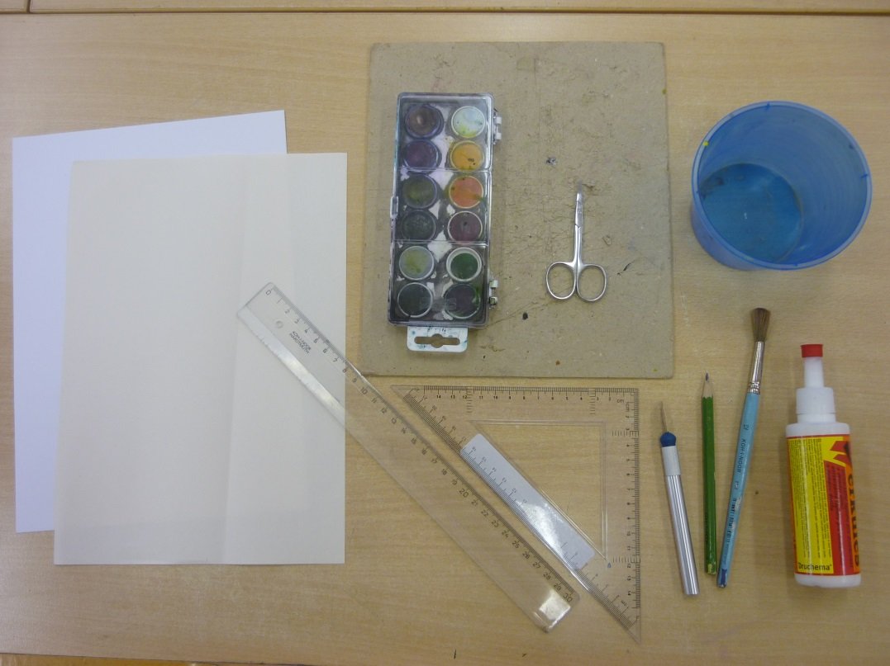
Pomůcky a materiál
Tvrdý výkres A4
Náčrtkový papír A4
Kulatý štětec, anilinové barvy, kelímek na vodu
Lepidlo na papír
Tužka, pravítko
Nůžky, řezák,
podložka

Slide 4
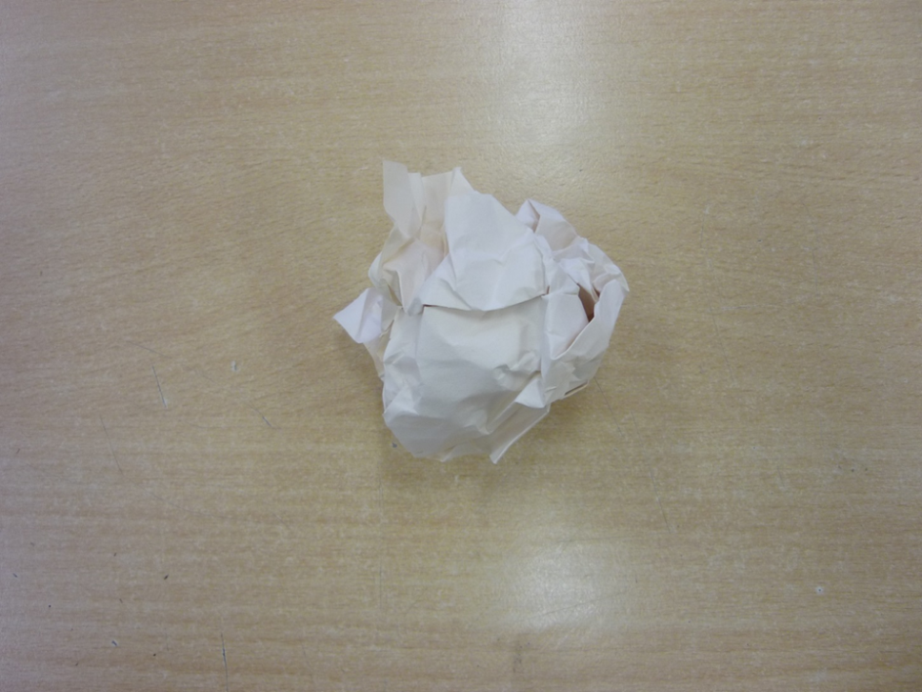
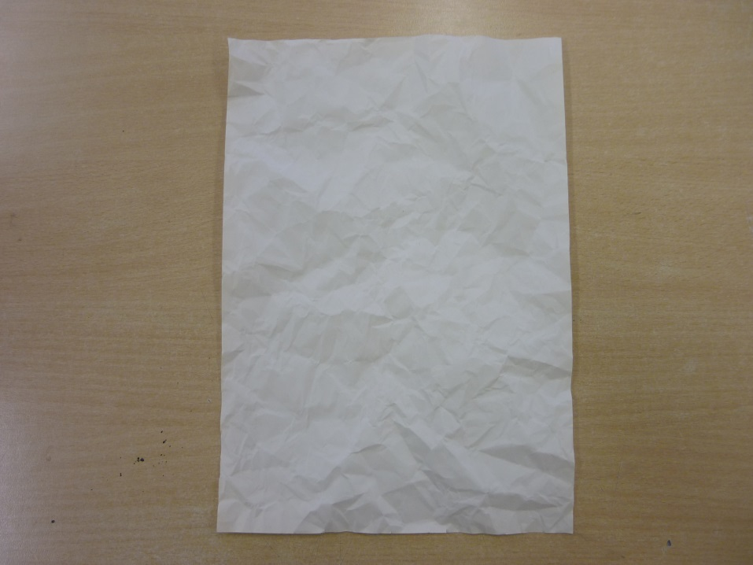
1. Náčrtkový papír opatrně zmačkáme do kuličky a opětovně rozložíme a vyrovnáme.

Slide 5
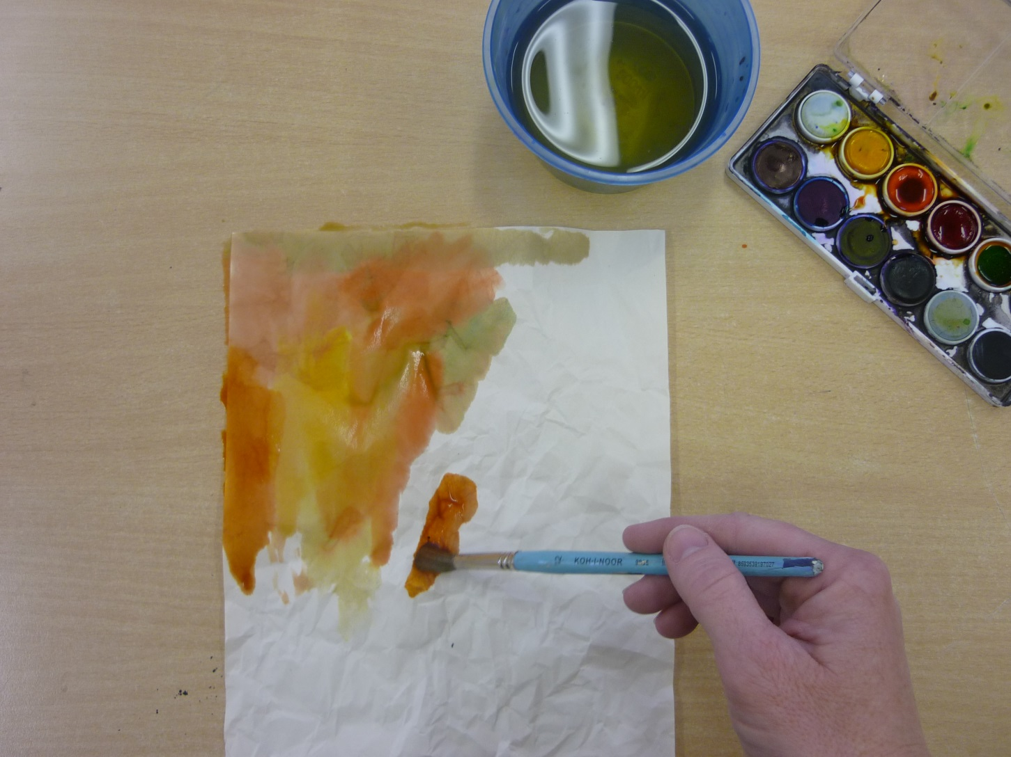
2. Anilinovými barvami papír pomalujeme v podzimní barevnosti.

Slide 6
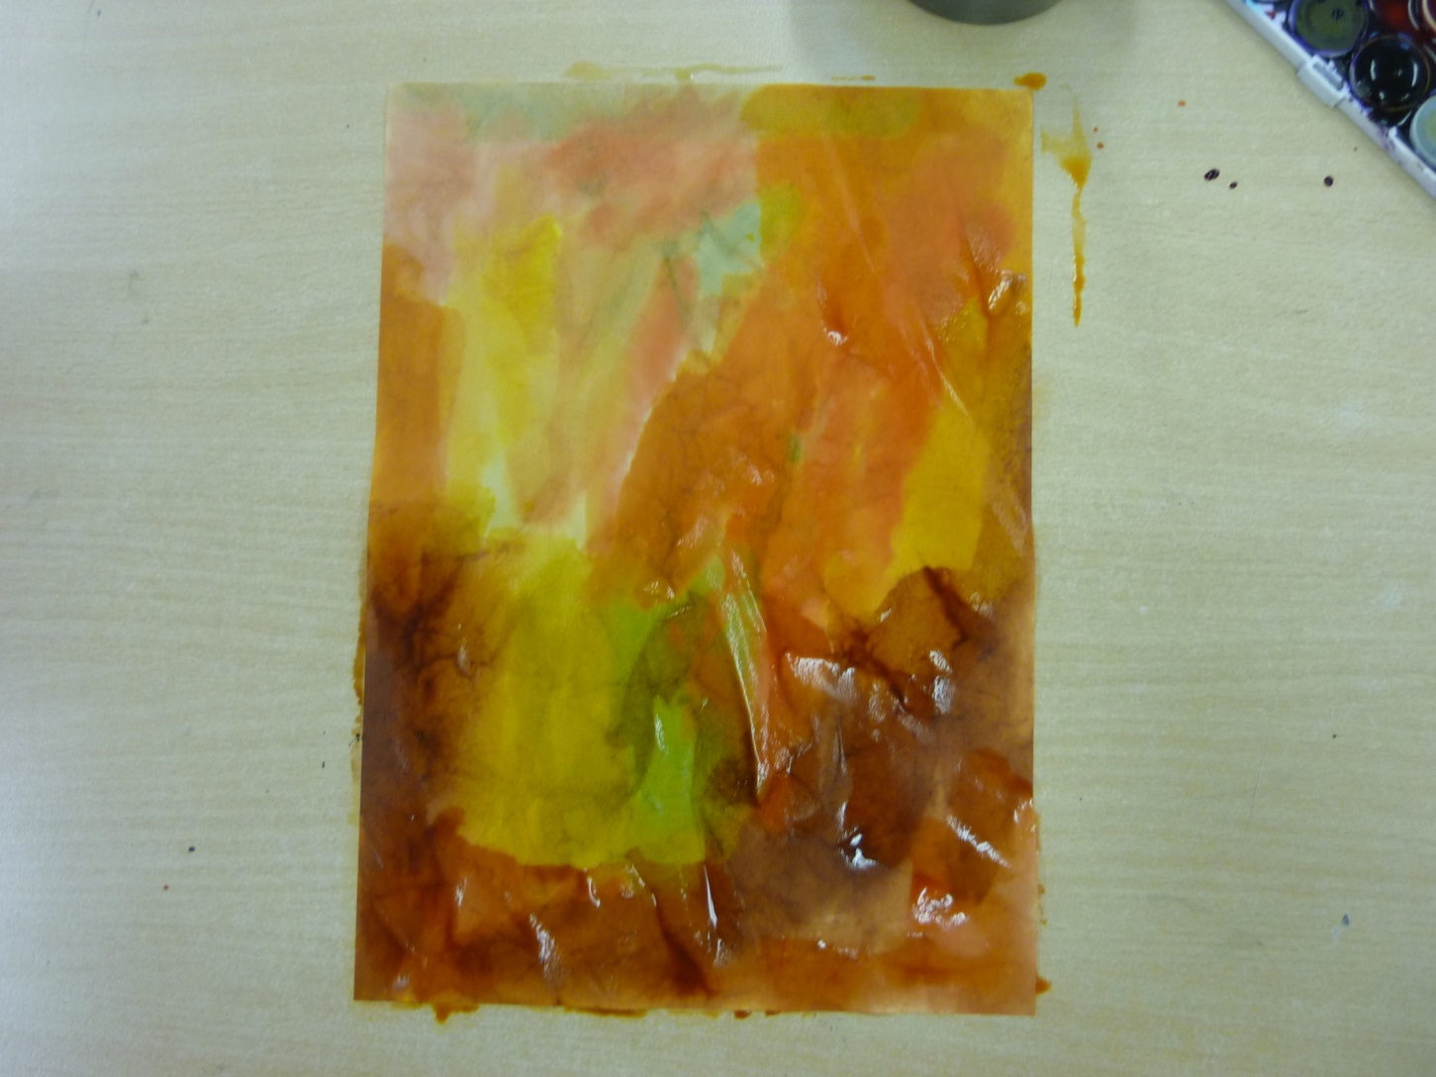
3. Nabarvený papír necháme důkladně uschnout.

Slide 7
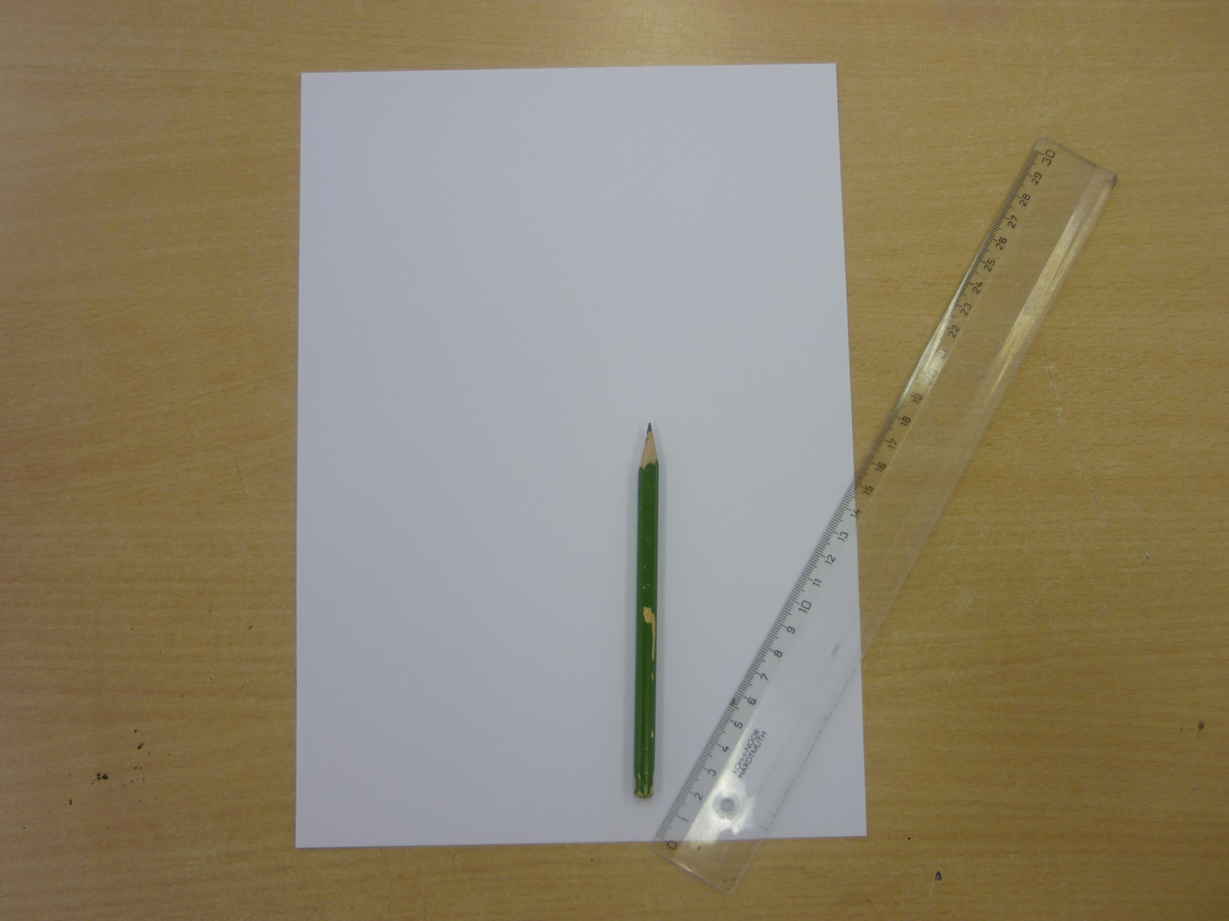
4. Připravíme si tužku, pravítko a tvrdý výkres. Kolem okraje si narýsujeme 1,5 cm široký rámeček.

Slide 8
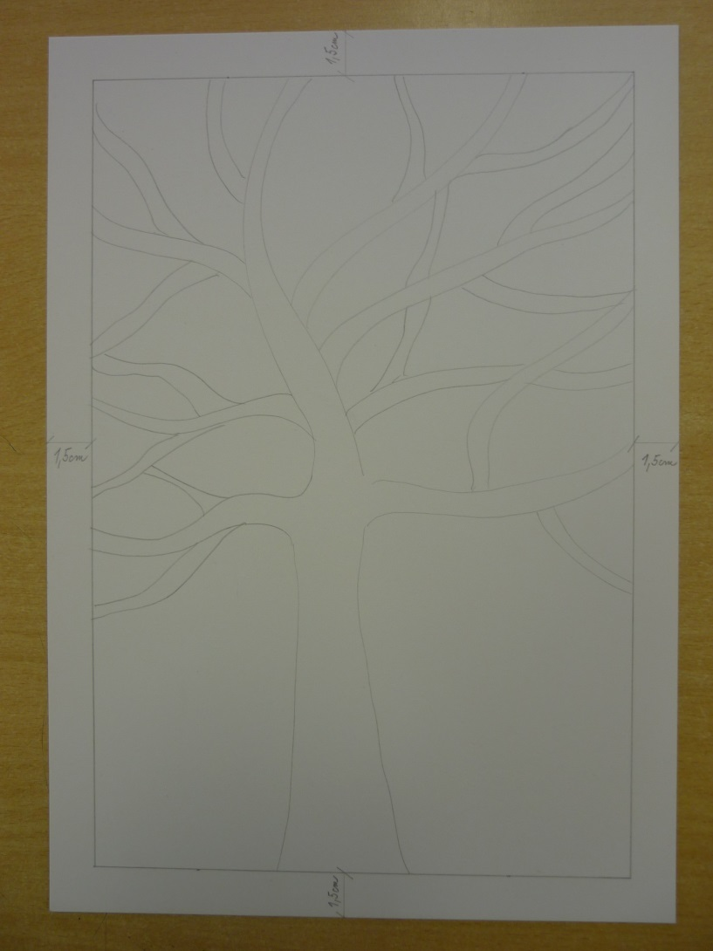
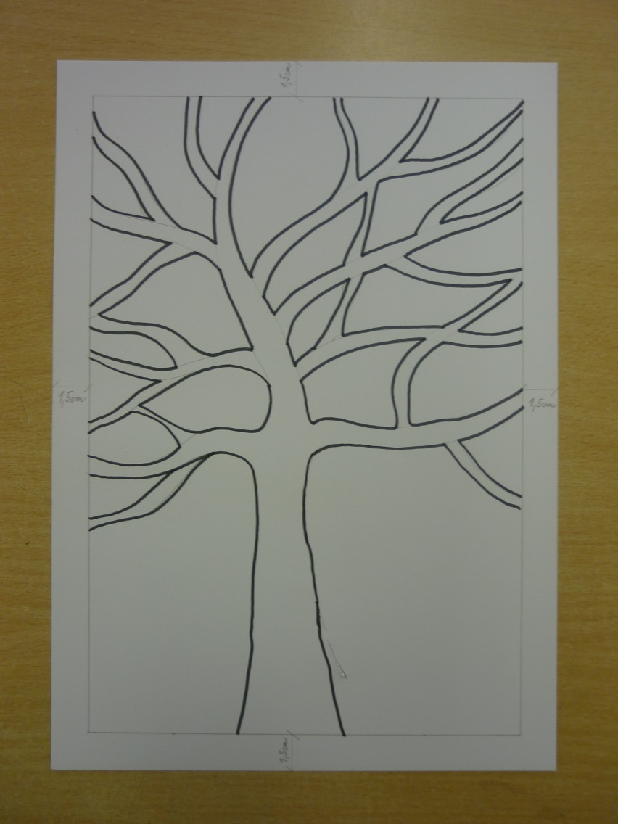
5. Do vzniklého rámečku si předkreslíme siluetu stromu.

Slide 9
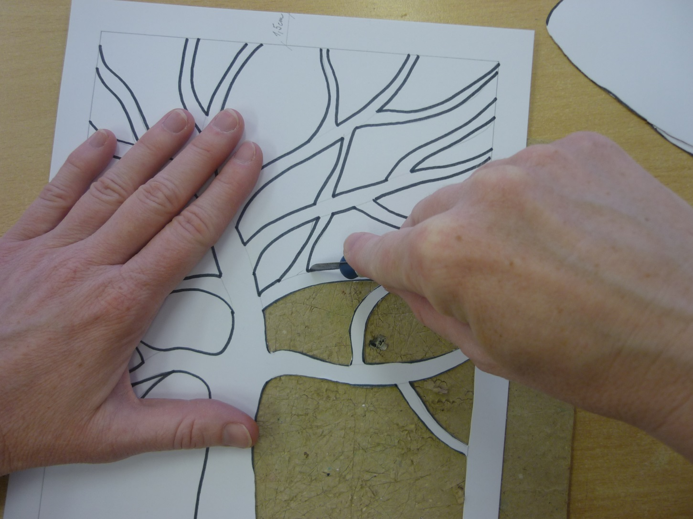
6. Plochy pozadí vyřízneme nebo vystřihneme.

Slide 10
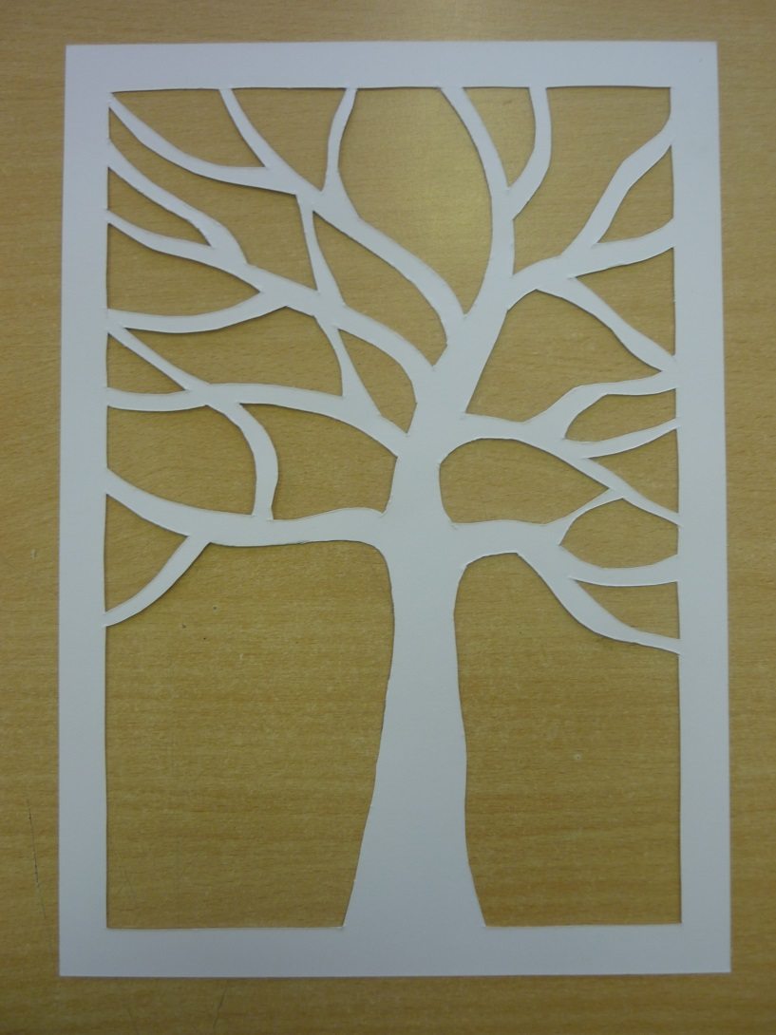
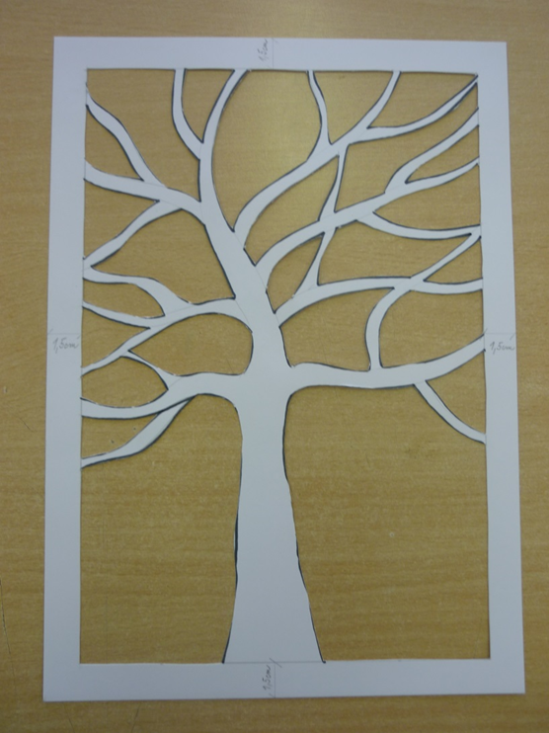
7. Silueta stromu musí být větvemi spojená s rámečkem.

Slide 11
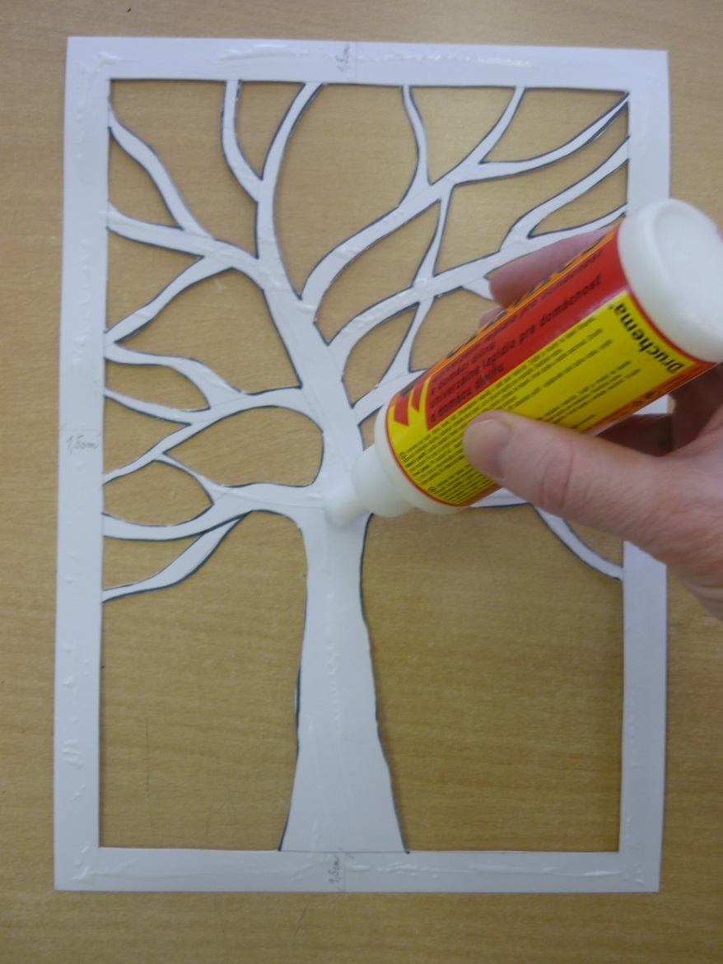
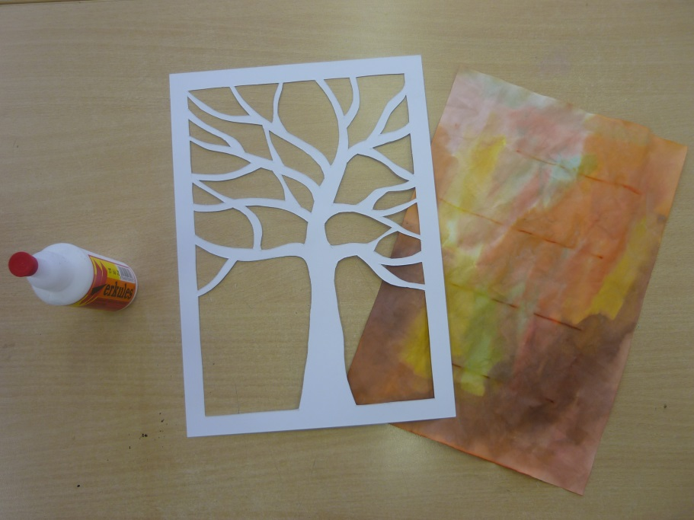
8. Na rubovou stranu siluety naneseme lepidlo a přilepíme ji na barevný podklad.

Slide 12
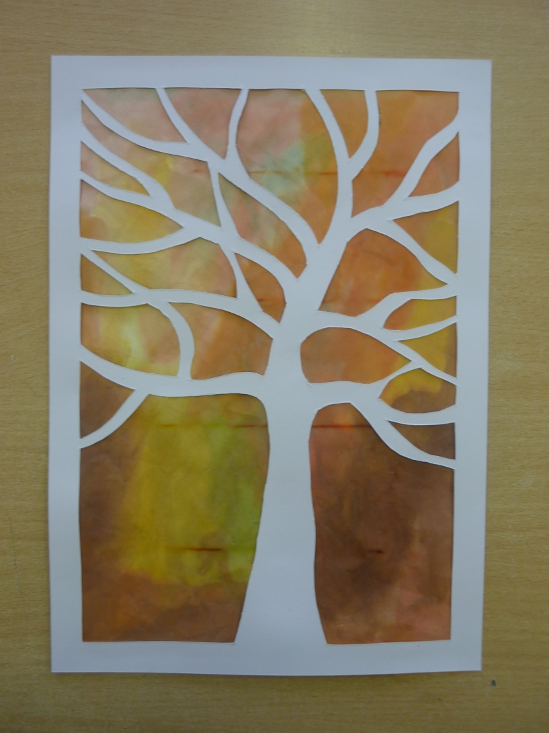

Slide 13
Zdroje
Foto archiv autora

